Slide 1
第一组讨论报告
——对杨超越粉丝接受其“锦鲤”人 设背后世界观原因的讨论

Slide 2
目录：
一、“人形锦鲤”背景介绍
二、客观唯心主义的世界观
三、现代人的生活状况
四、杨超越的时代写照
五、媒体运营功不可没
六、结语

Slide 3


一：“人形锦鲤”背景介绍
作为2018年的幸运锦鲤，杨超越的存在和火爆耐人寻味，“转发杨超越就能好运”“转发杨超越什么都不会也能得第三”等风靡各大社交媒体平台，更是成为一种流行风尚。从一个看起来普普通通的农村打工妹，摇身一变成为偶像，从全民“diss”到全民“锦鲤”，而因她引发的现象值得我们好好探讨。

Slide 4
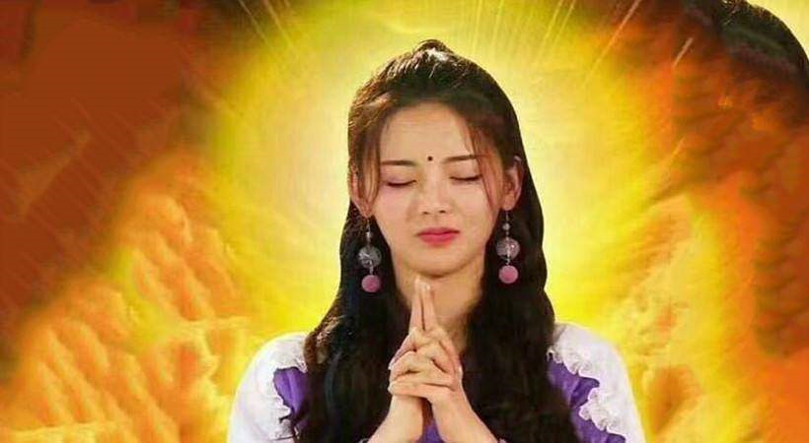
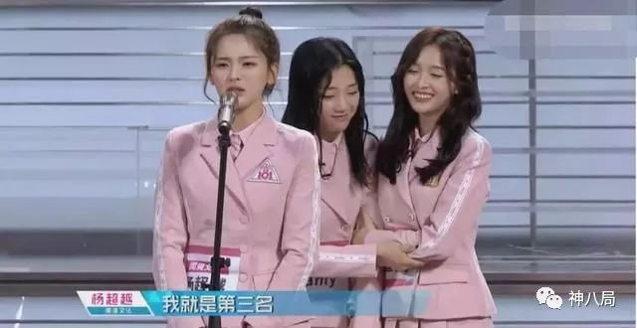
“人形锦鲤”背景介绍
2018年的夏天，选秀节目《创造101》掀起一波热浪，杨超越顶着“村花”标签参加，网友普遍认为她空有一副皮囊而在全网形成一种仿佛不“diss”杨超越就会与大家脱轨的氛围。然而虽不被看好，但喜欢的人不在少数。在此时“黑粉”发出的微博“转发杨超越什么都不会也能得第三”瞬间火遍全网，但是从本来的嘲讽杨超越不会任何专业技能逐渐演变成了“锦鲤”这一人设。尤其是在张杰演唱会上抽到两万元现金大奖登上热搜，更加坐实了其“锦鲤”人设，在网络上转发成为网友间自发的默契，杨超越最终成为“锦鲤”的化身。

Slide 5
二、客观唯心主义世界观

Slide 6
客观唯心主义世界观
1. 唯心主义的两种形态
唯心主义形态 | 基本观点
主观唯心主义
客观唯心主义
把人的主观精神（如人的目的、意志、感觉、心灵等）夸大为唯一的实在，当成第一性的东西，认为客观事物以至整个世界，都依赖于人的主观精神。
出发点是“我”——我的意识或思想等。
把客观精神（如上帝、理念、绝对精神等）看作世界的主宰和本原，认为现实的物质世界只是这些客观精神的外化和表现。
出发点是“他”——既不是人也不是自然界的第三者的意识或精神，如宗教的上帝创造万事万物，相信锦鲤的运气决定命运。

Slide 7
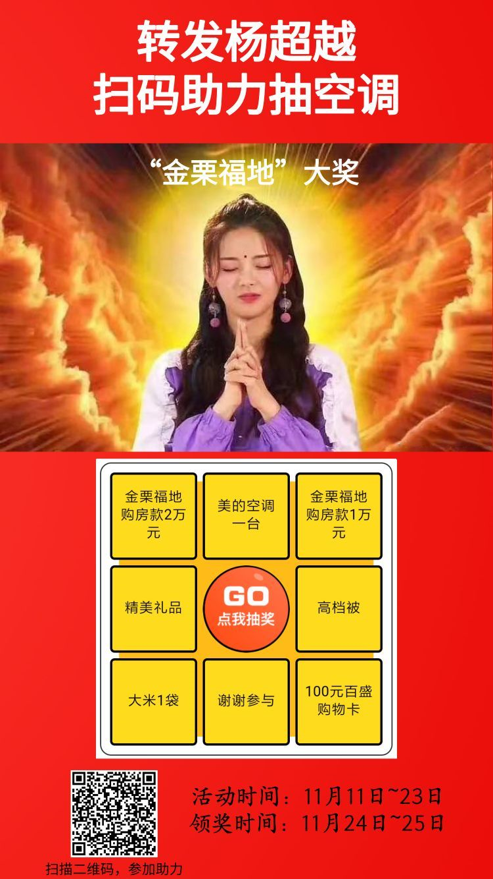
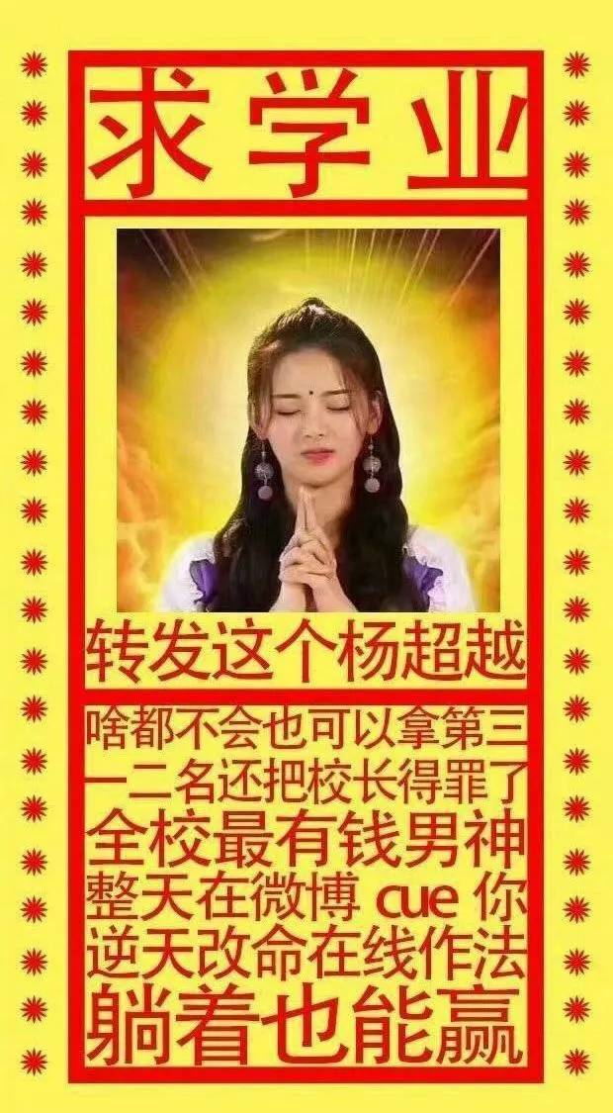
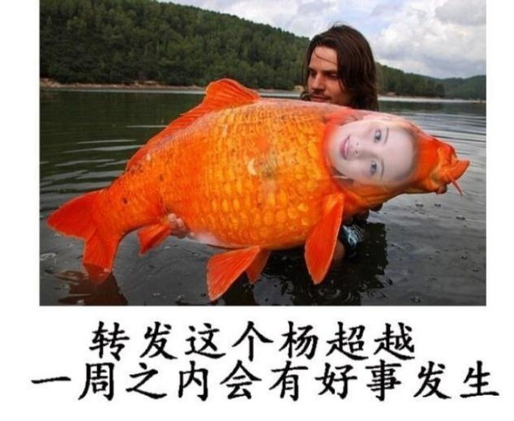
客观唯心主义
“理在事先”属于客观唯心主义。客观唯心主义认为世界的本原是人之外的某种神秘莫测的精神力量，其常用“理”、“理念”和“绝对精神”来表述。“理在事先”的理就属于客观精神。
相信杨超越、相信”锦鲤”的观念认为自己的认识来源于杨超越或者”锦鲤”，本质上和相信上帝的指示相似。

Slide 8
二：现代人的生活状况
现代人大多工作、学习、生活压力大，需要排解；关注社交媒体，依赖网络与手机，渴望美好生活，渴望他人的认同，因此转发锦鲤便成了寻找心理安慰、进行社交和寻找自己网络归属感的媒介。

Slide 9
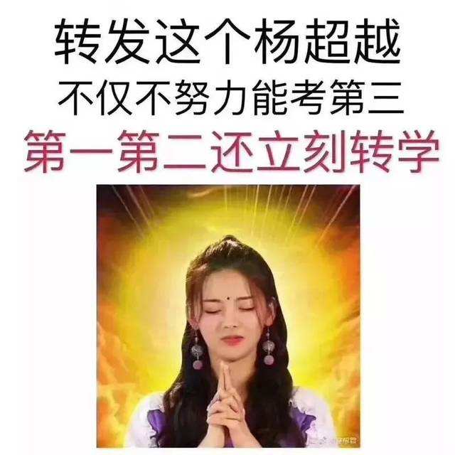
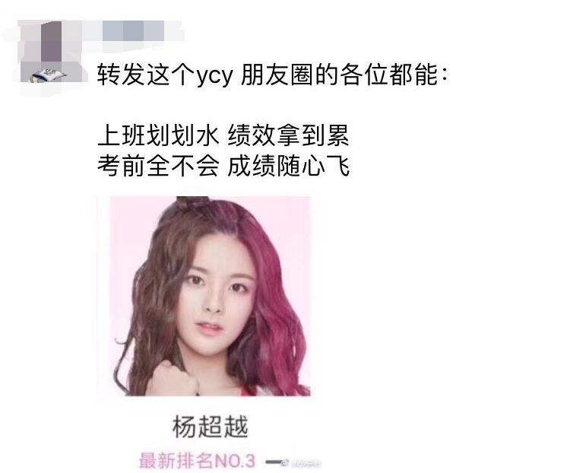
现代人的生活状况
1. 自我调侃
仔细观察那些热衷于转发锦鲤的人们，会发现他们大多集中于正处于事业打拼阶段的年轻人，努力工作近乎是他们不得不有的一种生活方式。转发锦鲤并没有让他们懈怠自己的工作，而只是为了缓解过快的工作节奏所带来的压力以及无法掌握工作业绩的焦虑，并为忙碌的工作，增加一丝乐趣。杨超越的存在恰好迎合了当代正处于迷茫和焦虑中的奋斗新生代对于未来一种期许。恰恰是这种调侃能够给转发者的枯燥无聊带来一种新的乐趣。

Slide 10
现代人的生活状况
2. 社交网络影响下的“归属感”需求
人们对自己的认识，会大比例地参照别人的评价，微博、微信等社交平台是社会之上的社会，在这个垂直空间，参与者以时间先后排队，兴奋而不安地呈上他们的内容，迎接彼此之间最挑剔的窥伺。在所有人都广泛参与进入的一个活动场域里，这其中就蕴含了相当程度的裹挟和影响的意味，这时“不合群”或“静默”的人就成为了相对而言的“异类”。在这一弥漫全网的失控与迷茫氛围中，青年集体不安情绪裹挟，本身就迫切需要精神力量的来源，让自己在面对被放大后的不安时，有更多的掌控感，而转发杨超越的这种现象的出现也同时契合了这份心理渴求。
跟风和从众

Slide 11
现代人的生活状况
跟风和从众
跟风：广义讲是学习、跟随一种风尚或潮流。是中性词。狭义讲，是一味盲目的跟潮流，不管是否切合实际。是贬义词。
从众心理（conformity behavior），指个人受到外界人群行为的影响，而在自己的知觉、判断、认识上表现出符合于公众舆论或多数人的行为方式，而实验表明只有很少的人保持了独立性，没有被从众，所以从众心理是部分个体普遍所有的心理现象。

Slide 12
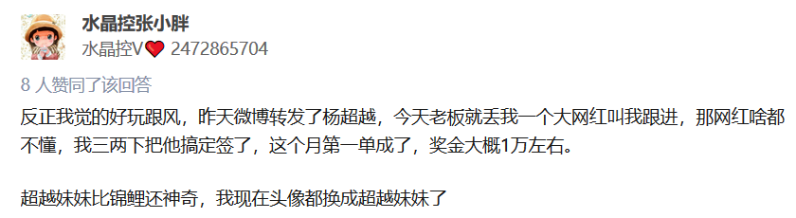
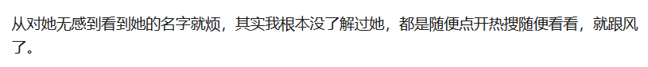
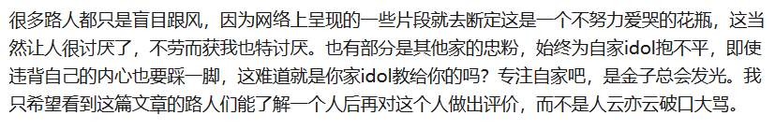
知乎评论

Slide 13
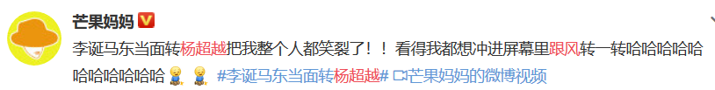
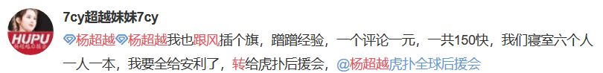
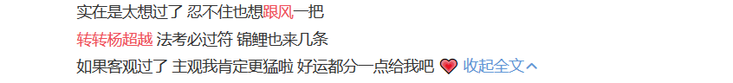
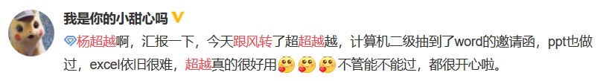
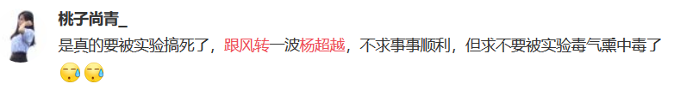
微博转发

Slide 14
从众的心理学原因
上海师范大学岑国桢“对8-16岁儿童认同从众反应原因的研究”结果表明，被试认为从众反应原因的主次顺序依次为：“多数人更正确”、“表示归属群体”、“为了表示友好”、“为了免受责难”、“图省事不费心”。
这五种原因表现的是三种行为，其中“多数人更正确”和“图省事不费心”属从众行为，“表示归属群体”和“为了表示友好”属顺从行为，而“为了免受责难”则为服从行为。可见，对于从众者来说，其目的在于追求对事物判断“正确性”的认识，而在答案选择上以他人确定行为为准则，从而导致从众。需要说明的是，既使简单的知觉的定向反射也有其目的性，只不过是它只表现在潜意识中，是一种探求外来刺激表明什么的欲望的呈现，即人们通常所说的好奇心，因此这种目的性是潜在的、不自觉的，而且其行为也是主动的，不是被动的。

Slide 15
从众的心理学原因
在时尚的流行过程中，模仿是赶潮者得以实现求同于领潮者的基本的心理机制之一，是人们对自己心目中的崇拜者的最高衰奖。在社会心理学家看来，模仿是人们有意或无意对某种刺激作出类似反映的行为方式。模仿的内容是极其广泛的，不仅限于行为举止，而且包括思维方式、情感取向、风俗习惯甚至个人性格等。几乎可以说，自人类社会诞生以来，模仿就一直与人类相伴而行，以至许多人都认为模仿是人的一种天性。

Slide 16
现代人的生活状况
3 .狂欢理论
巴赫金在《陀思妥耶夫斯基诗学问题》中提出了狂欢理论，其理论基于民间狂欢节的自由形态。狂欢节原意指在某一特定的节庆日的人们可以不受礼仪尊卑的约束平等交流、尽情狂欢。狂欢节的生活实践超脱日常常规生活，不受教条、礼节、敬畏、虔诚的约束，遵从快乐的原则放纵个人内心的激情。
杨超越“吉祥物”化和她的各种祈福式表情包的产生和传播，也正是狂欢化思维的投射，是互联网全民狂欢、集体狂欢日常化的一个最直观的反映。在这些调侃式表情包传播过程中，杨超越作为幸运锦鲤符号，以图片的方式在微信、微博等网络媒体渠道传播扩散。

Slide 17
现代人的生活状况
“转发锦鲤”体现出的“狂欢理论”特点
全民性：
在狂欢节中所有人都是参与者。转发锦鲤进行祈愿，不在乎参与者的身份地位，只要有机会接触网络，就可以加入其中，成为狂欢的一份子。
仪式性：
在“转发锦鲤”的过程中，人们制作文案和配图的过程就是在为加冕做准备，类似于狂欢节中的“换装礼仪”，让人们在网络的虚拟空间中尽情地展现不一样的自己。
颠覆性：
在“转发锦鲤”的狂欢世界中，人人都是参与者，人人都是有机会“加冕”为“幸运锦鲤”的人。人们在这种生活中暂时形成了平等的对话交流，打破了原有的社会等级与结构。

Slide 18
现代人的生活状况
3 .狂欢理论
以“杨超越锦鲤图”为例，杨超越的个人人生经历让她
和中国传统文化“吉祥物”锦鲤有了相似性，这些图片也作
为像似符而被大众消费。这些图在调侃杨超越本人的背后，
其实更多地寄托了网友对自我期许的意义而广泛传播，相关
微博话题讨论量累计过亿，这是符合“狂欢节”的全民性特
征，当今社会背景环境下，相较于忠实粉丝而言，更多的是
游移的粉丝和娱乐狂欢意义。

Slide 19
四、杨超越的时代写照

Slide 20
杨超越的时代写照
1 .草根出身
她出生在江苏盐城大丰区的一个农村家庭，12岁的时候父母离婚，从此便和父亲相依为命，父亲没有身体不好，也没有稳定的工作，家庭处境也很艰难。
为了减轻父亲的负担，她没念完初中就辍学了。她不甘心平淡的度过一生，也不愿为贫穷低头。她深知城市化的好处，上海是个大城市、好地方、有理想的人都会去的地方，赚钱肯定比苏北多。于是坐着乡镇大巴，独自前往上海打拼。

Slide 21
杨超越的时代写照
2 .努力向上
是对于一个无文化、无才华、无背景的小女孩来讲，上海并不是那么容易生存的，她只能做最底层的工作，发传单，做过缝纫厂女工，餐厅服务员端盘子。
面对生活的艰辛，对于父亲，她从来都是报喜不报忧。
2016年11月一次偶然的机会，看到一则女团练习生招聘信息：包吃包住，培训两个月，每月还发两千元补贴。想留在上海，不甘心就这样灰溜溜又回老家，想继续挣钱改善父亲的生活环境，她毫不犹豫地投入练习生中，并与另外7位年女生以“球球宝贝”作为组合临时名。
参加腾讯视频女团青春成长节目《创造101》，在58进36淘汰赛中取得了第2名的成绩。杨超越节奏感不行、走路乱套数拍、公演严重走音，却还能进入前三，又被推进狂风巨浪中。背负着众人在背后的指指点点，杨超越选择用哭一哭的方法发泄自己的压力。却被部分人认为她只会哭，就是一个傻白甜。

Slide 22
杨超越的时代写照
3 .坚持不懈
在训练期间，经常第一个去排练室练舞，训练到早上五点才回宿舍，每天只睡 2个小时。也经常去请教唱功好的陈芳语，希望自己不要掉队。
在倒数第二期发布排名时，在镜头前说一段话：“不知道有没有人能站在我的位置上，去体会一下这种恐惧感。但我还是要站在这里，因为这是别人对我的支持。我不能辜负他们，我在害怕我也要站下去”。

Slide 23
杨超越的时代写照
杨超越获评“影响中国2018年度人物“
颁奖词：这个年轻女孩身上折射出一个时代普通人的奇迹与梦想。
杨超越用毅力改写了命运，让草根看见生的希望。
胆小、爱哭、爱撒娇、实力不行但求生欲很强，老天也一定会眷顾你的，这样的人都值得有好运气。杨超越同时也向我们传递了另一个观念，没必要获得所有人的喜爱，大方展现自己拥有的，不逃避自己缺少的，诚实面对自己的普通，这没什么不好。
杨超越代表了大批普通的女孩子以及普通人，也许没有很强的天分，但仍然在心里有自己小小梦想的一批人。

Slide 24
五、媒体运营

Slide 25
媒体运营
杨超越的“锦鲤“人设走红，媒体运营在其中起着不可忽视的作用。
首先,是《创造101》独特的形式——将观众定义为“全民制作人”，制作人通过投票决定了女团的诞生。这种给观众的“赋权”有利刺激了观众的参与度，且提高了粉丝的忠实度。这种独特的形式使节目能迅速火爆，为艺人的走红打下基础。 其次，是专业的运用团队对信息的“把关”。杨超越本身具有一些与独特的地方：漂亮但实力不够、家境贫寒但自立、文化程度低但耿直。这些特点，或者说媒体想让观众看到的特点，经过节目组的剪辑、对每期节目话题进行议程设置等手段得到了极大的强化，最终，观众们看到的是节目组想让观众看到的杨超越，那些杨超越的特点成了她被放大了的独特“人设”，这种与众不同成为争议的焦点，为她带来很多话题量，同时也带来大量粉丝。

Slide 26
媒体运营
同样被称为锦鲤的还有阿里巴巴锦鲤信小呆，电竞锦鲤王思聪。这两位虽然也曾在网络上有过一段时间的“信仰”和转发，但是随着时间很快销声匿迹，只有杨超越的“锦鲤”人设持续了下来。可见媒体运营的重要性。

Slide 27
六、结语

Slide 28
结语
人们接受杨超越的“锦鲤”人设，并在互联网疯狂转发，这种类似于求神拜佛的行为理论上是属于客观唯心主义。
但也和现代人们的生活状况有着密切关系，抑或自嘲，抑或寻求安慰，抑或跟风从众、寻求网络社区归属感，抑或是娱乐狂欢。
同时，杨超越折射出一个时代普通人的奇迹与梦想，锦鲤图更多地因寄托了网友对自我期许的意义而广泛传播，可以说杨超越代表了一批天分平平、但心怀梦想的普通人。
最后，杨超越的爆红以及“锦鲤”人设的接受也离不开媒体的精心运营。

Slide 29
谢谢大家!

